Slide 1
ALV RKVV Bergeijk
10 mei 2023

Slide 2
Agenda
Opening
Vaststellen Agenda
Verduurzaming Sportpark; tekst en uitleg
Verduurzaming Sportpark; investeringsgoedkeuring
Rondvraag
Sluiting

Slide 3
Historie
Terug naar de vorige ALV, motie gehele gemeenteraad
Werkgroep verduurzamen
Meetings
Plan
Contact gemeente – Bureau Franken

Slide 4
verduurzaming
Gemeente Bergeijk
iN samenwerking met
RKVV Bergeijk

Slide 5
Verduurzaming
De ontwikkelingen in de energiemarkt van 2022 hebben er voor gezorgd dat er een andere kijk is gekomen op het gasverbruik en de kosten die daarbij horende kosten.
De gemeente Bergeijk wil verenigingen structureel helpen om versneld van het gas af te komen en hun installaties te verduurzamen.
RKVV Bergeijk heeft hier in een vroeg stadium op geanticipeerd en een plan ontwikkeld om de opwekking te kunnen verduurzamen.

Slide 6
Reeds uitgevoerd
Veldverlichting is vervangen door LED
Isolatie van het dak
Zonnepanelen op het dak van de kantine

Slide 7
Aanpassingen opwekking
Primaire warmtevoorziening:
Warmtepomp met bodemwisselaars
2) Primaire tapwatervoorziening:
2 stuks Boilers (krijgen warmte van de warmtepompen)
3) Aanvullende warmtevoorziening zomer:
Zonne collectoren ( inclusief constructie ) voor “gratis energie”
4) Aanvullende warmtevoorziening winter:
Booster warmtepomp (legionella)
5) Uitbreiding elektra verdeler en bekabeling voor nieuwe installatie
6) Optioneel kijken we nog naar de mogelijkheid om extra zonnepanelen te plaatsen.

Slide 8
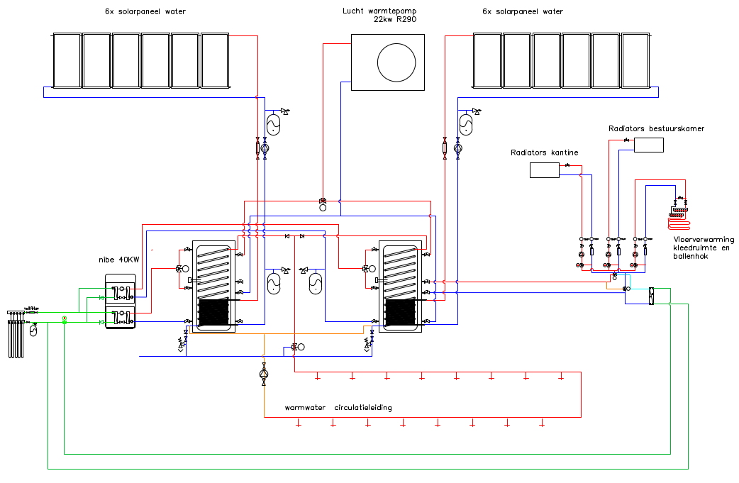

Slide 9
Aanpassingen gebouw
Vloerverwarming in kantine, toiletten, bestuurskamer, spreekkamer, kleedlokalen 11 & 12 en scheidsrechterslokaal.
Ventilatorconvectoren of infrarood panelen in overige ruimtes
Balans ventilatie
Diverse bouwkundige aanpassingen aan de ketelruimte zoals slopen muur, dubbele toegangsdeur en uitvlakken vloer

Slide 10
Planning
De vloeren dienen vervangen en voorzien te worden van vloerverwarming (zomerstop 2023)
De bronnen dienen geboord en aangelegd te worden tot in de technische ruimte (ZSM)
Aanpassen hoofdverdeler en de elektrakabel dient gegraven en aangelegd te worden (zomerstop 2023)
Balansventilatie (winterstop 2023)
Aanpassing technische ruimte (zomerstop 2023)

Slide 11
Ontwikkelingen

Slide 12
Financiën
Opzet Bureau Franken
Totale investering verduurzaming RKVV Bergeijk € 394.341
Door wie moet er wat betaald worden:
Gemeente Bergeijk 55% € 216.888
BOSA subsidie 30% € 118.302
RKVV Bergeijk 15% € 59.151

Slide 13
Financiën
Bijdrage RKVV Bergeijk
Eigen bijdrage vanuit RKVV Bergeijk € 59.151
Wat betekend dit (financieel) voor RKVV Bergeijk
10 jaar lang een jaarlijkse last van € 6.000
Een besparing op de energielasten van € 7.500 (gas elektra dagprijzen)
besparing rekening houdend met de prijzen van oktober 2022 ruim € 15.000
Na 10 jaar is onze investering afgeschreven en hebben we louter het voordeel

Slide 14
RKVV Bergeijk
Sporten op een duurzaam complex

Slide 15
Financiën
Investeringsgoedkeuring
Stemt de ALV in met deze investering?
Indien akkoord met deze investering je hand opsteken!

Slide 16
Rondvraag Dank voor inbreng en aanwezigheid

